Slide 2
Hibernateとは
ORMの一つ

Slide 3
ORMとは
Object Relational Mapping
オブジェクト指向とRDBの間のパラダイムミスマッチを補うツール
オブジェクトを自動的にRDBに永続化(保存)することができる
パラダイムミスマッチの例
粒度の問題
継承の問題
関連の問題

Slide 4
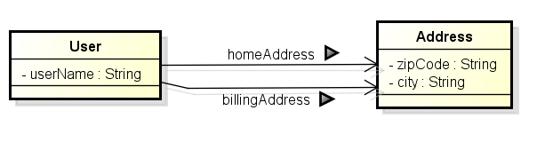
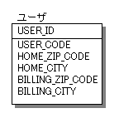
粒度の問題
コード上では複数のクラスから構成されるが、 テーブルは複数としたくない場合(joinは重い)
Java
DB(1テーブル)

Slide 5
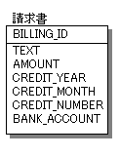
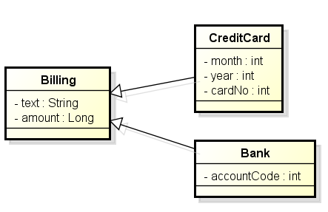
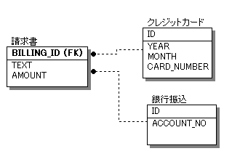
継承の問題
請求方法がクレジットカードと銀行振込の二種類ある場合
DB(1テーブル)
Java
DB(クラス毎のテーブル)

Slide 6
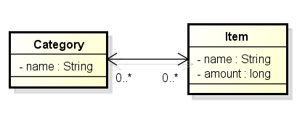
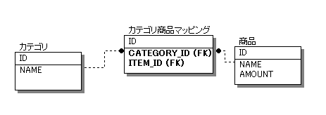
関連の問題
多対多関連のマッピング
DB(中間テーブルが必要)
Java

Slide 7
Hibernateの構成
POJO
Hbm
テーブル

Slide 8
Hibernateの仕組み
Sessionとか？

Slide 9
補足

Slide 10
粒度の問題の解決
Componentタグを使ってマッピングする

Slide 11
other

Slide 12
1.1.2
Hibernateのゴールは頑健かつ効率的な永続化データの管理にある
RDBとSQLこそがオブジェクト指向アプリケーションに最適な選択肢である。RDBMSこそが唯一実績のあるデータ管理技術である
1.1.4
RDBのテーブルとOOのオブジェクトのグラフ構造は本質的にまったく異なる。同じモデルを異なる表現で表しているわけではない

Slide 13
1.2.1
粒度：OOの世界で粒度といった場合、オブジェクトの相対的なサイズを示す。オブジェクトは様々な粒度で表現可能だが、RDBのテーブルやカラムは粒度の制約を受ける

Slide 14
1.2.3
USERNAMEのようなビジネスキーを主キーにするのはよくない。可能な限り代理キーを進める
代理キー：主キーではあるが、ユーザにとって何の意味もないカラム
代理キーは純粋にRDBの世界の概念である。このマッピングは3.4節で述べる

Slide 15
1.3 永続化レイヤと代替案
1.3.2 JDBCとSQLでハンドコーティング
複数のSQL方言のサポートが必要
車輪の再発明は避けるべき
たとえばiBATISはSQLをハンドコーディングを許す
1.3.3 シリアライズ
重大な欠点がある。常にグラフ構造全体しかアクセスできない

Slide 16
1.3.4 EJBエンティティビーン
CMPビーンはRDBのテーブルと一対一になるので、粗粒度すぎる
CMPビーンは再利用するには細粒度すぎる
多態性による関連、クエリをサポートしない
ベンダに強く依存する
シリアライズできない。そのためDTOを作らないといけない。DTOパターンは並行するクラス階層のメンテナンスが必要になる
特定のコンテナ外で利用できない。TDDへの障害。

Slide 17
1.3.5 オブジェクト指向データベースシステム
あまり採用されていなく、開発が活発でない

Slide 18
1.4.1 ORM
本質的にある表現形式から別の形式に対する相互変換を行う
ORMソリューションは以下の4要素から構成される
永続化クラスのCRUD操作のAPI
クラス、プロパティを参照するためのAPI(？)
マッピングメタデータを指定する機能
トランザクショナルオブジェクトに対するダーティチェック、遅延フェッチなど

Slide 19
1.4.1 ORMの品質
純粋にリレーショナル
直接SQLを使用する
移植性やメンテナンス性が低い
簡単なオブジェクトマッピング
エンティティはクラスだが、マッピングは手動
SQLはハンドコーディングだが隠ぺいされる

Slide 20
1.4.1 ORMの品質
中規模なオブジェクトマッピング
SQLはビルド時にコード生成ツールか、実行時にフレームワークで作成される
完全なオブジェクトマッピング
合成(composition)、継承、多態、到達可能性による永続化がサポートされる

Slide 21
1.4.2 一般的なORMにおける問題
永続化クラスはどう表現されるか
細粒度なJavaビーン？EJBのような粗粒度？特別な規約は？
マッピングメタデータはどう定義されるか
継承関係のマッピングは？
オブジェクトの同一性、等値性とDBの同一性
トランザクション、並列性、キャッシュ管理

Slide 22
1.5 まとめ
オブジェクトグラフ構造は簡単にはRDBに保存できない。分解させて移植性のあるSQLデータ型のカラムに永続化される必要がある
ORMは多彩な型を利用したドメインモデルに有用
大量のテーブルを結合するような複雑なSQL分と、JDBCの結果セットから値をオブジェクトにコピーする面倒な作業を自動化する

Slide 23
2.1 Hello World
Hibernateはの永続化クラスは、特別なコンテナを用いず、どんな場所でも実行することができることがわかる

Slide 24
2.2 Hibernateのアーキテクチャ
基本的なCRUD操作
Session、Transaction、Query(、Criteria)
Hibernateを設定するインターフェース
Configuration
イベントを通知するコールバック
Intercerptor、Lifecycle、Validatable
マッピング機能の拡張
UserType、IdentifierGenerator

Slide 25
2.2.1 中核となるインターフェース
Session
軽量で生成と破棄にコストがかからない
Sessionはスレッドセーフではないため、絶えず生成と破棄が繰り返される
一次キャッシュとなる
SessionFactory
マッピングメタデータを保持する
アプリケーション全体で一つを使いまわす
必要ならば二次キャッシュとなる

Slide 26
Configuration
SessionFactoryの生成を行う
Transaction
Query、Criteria

Slide 27
コールバックインターフェース
Lifecycle、Validatable
永続化オブジェクトに実装する
これは移植性を失うため、このアプローチは人気を失っている。そのため利用しない。
Interceptor
上記に対応するため、アプリケーションに実装するもの

Slide 28
2.3 基本的なコンフィギュレーション
管理された環境
データベースコネクションはプールされ、トランザクション教会を指定することが可能
Jboss、BEA Weblogic、WebSphereのようなJ2EEAPサーバ
管理されない環境
スレッドプーリングによって並列性の管理が提供される環境
Jetty、Tomcatのようなサーブレットコンテナが提供する
アプリケーション自身でデータベースコネクションを管理し、トランザクション境界を把握する必要がある

Slide 29
2.3.1 SessionFactoryの生成
SessionFactoryが作成されたらConfigurationha破棄してかまわない
マッピングファイルは必ずクラスパス上に置かなければならない
一つのマッピングファイルにすべてのマッピングリストを含めることは可能だが、悪いスタイルであると考えられている
マッピングファイルは永続化対象のクラスと同じフォルダに配置することが推奨されている

Slide 30
コンフィギュレーションオプションの設定方法
Hibernate.propertiesをクラスパスに配置する
Hibernate.cfg.xmlをクラスパスに配置する
一般的でない方法(プロトタイプとかでしか使わない)
Java.util.PropertiesのインスタンスをConfiguration.setPropertiesに渡す
システムプロパティをjava –Dproperty=valueを使って指定する

